Slide 1
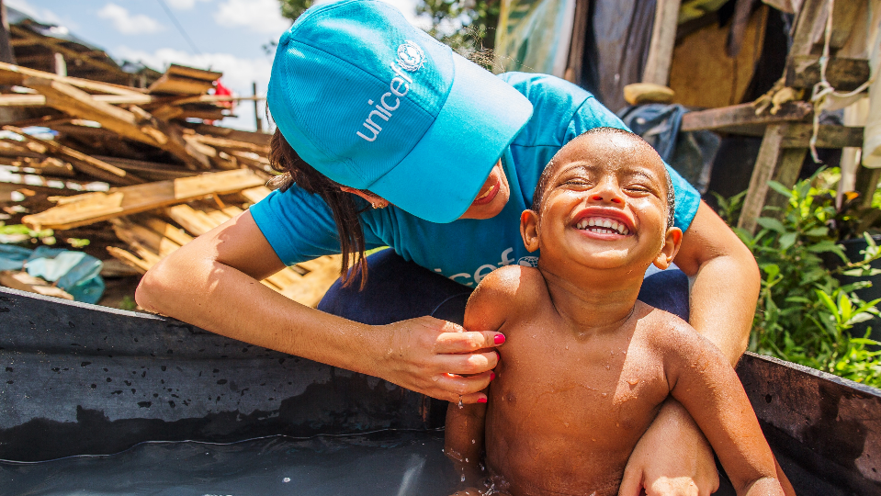
Notes:
Cumprimentos
UNICEF – O que é e presença no mundo

Slide 3
Comentário geral Nº 19 (2016) sobre orçamento público para a implementação dos direitos da criança (art. 4)
“(...) Os Estados membros devem tomar todas as medidas legislativas, administrativas e de outra natureza apropriadas para a implementação dos direitos reconhecidos na Convenção. Com relação aos direitos econômicos, sociais e culturais, os Estados membros devem tomar tais medidas na maior extensão possível de seus recursos disponíveis e, quando necessário, no contexto da cooperação internacional.”

Slide 4
Artigo 4
“(...) O presente comentário geral apoiará os Estados membros na implementação do artigo 4 no que se refere a orçamentos públicos. Identifica as obrigações dos Estados membros e faz recomendações sobre a forma de implementar todos os direitos descritos na Convenção, especialmente aqueles das crianças em situação vulnerável, através da tomada de decisões efetivas, eficientes, equitativas, transparentes e sustentáveis no âmbito do orçamento público.”

Slide 5
Contribuições das crianças e dos adolescentes ao comentário geral
Planejem bem. Deveria existir dinheiro suficiente no orçamento para assegurar todos os direitos das crianças;
(b) É impossível para vocês investirem em nós se não nos perguntarem em que devem investir. Nós sabemos; vocês deveriam perguntar;
(d) Gastem o dinheiro com igualdade e com sabedoria. Não gastem seu dinheiro em coisas inúteis, sejam eficientes, economizem dinheiro;

Slide 6
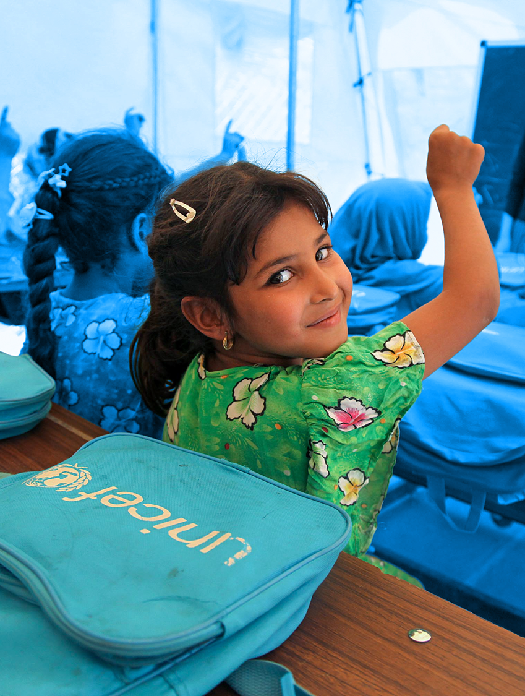
Contribuições das crianças e dos adolescentes ao comentário geral
(e) Investir nas crianças é um investimento de longo prazo, que gera muito retorno, então pensem nisso;
(g) Assegurem-se de que não haja corrupção;
(k) Disponibilizem informações a todas as crianças sobre o orçamento, em formato simples de compreender e em canais conhecidos pelas crianças, tais como as redes sociais.

Slide 7
Artigo 44
“(...) obriga os Estados membros a relatarem regularmente o progresso feito em relação aos direitos das crianças em suas respectivas jurisdições. Devem ser utilizadas metas e indicadores claros, consistentes, qualitativos e quantitativos para ilustrar a realização progressiva dos direitos econômicos, sociais e culturais das crianças até o limite máximo dos recursos disponíveis, bem como a realização das obrigações imediatas impostas por tais direitos, e a realização dos direitos civis e políticos. Espera-se que os Estados membros revisem regularmente e aprimorem as medidas para assegurar a disponibilidade e maximização dos recursos em prol dos direitos de todas as crianças.”

Slide 8
Princípios do orçamento público para os direitos das crianças
Efetividade
Eficiência
Equidade
Transparência
Sustentabilidade

Slide 9
Implementação dos direitos da criança nos orçamentos públicos
As peças orçamentárias transmitem informações essenciais sobre como um Estado planeja cumprir suas obrigações com os direitos das crianças. Elas devem ser usadas para:
Explicar como a legislação, políticas e programas concernentes à infância serão financiados e implementados;
Identificar quais alocações orçamentárias se destinam diretamente às crianças;
Identificar quais alocações orçamentárias afetam indiretamente as crianças;
Verificar, com base em avaliações e auditorias, o impacto de orçamentos anteriores sobre as crianças;
Detalhar as medidas tomadas recentemente, ou prestes a serem tomadas, para promover os direitos das crianças;
Apresentar dados financeiros e textos explicativos sobre os recursos disponíveis no passado, no presente e previstos para gastar com os direitos da criança, bem como gastos reais;
Definir metas de desempenho vinculando as metas dos programas para a infância às alocações orçamentárias e gastos reais a fim monitorar os resultados e o impacto sobre as crianças, principalmente aquelas em situações mais vulneráveis.

Slide 10
A importância da informação desagregada
São necessárias linhas e códigos orçamentários refletindo todas as despesas planejadas, promulgadas, revisadas e reais que afetam diretamente as crianças, desagregadas pelo menos por:
Idade;
Gênero;
Área geográfica, por exemplo, distritos ou subprefeituras;
Atuais e possíveis futuras categorias de crianças em situações vulneráveis;
Fonte de renda;
Unidades responsáveis, tais como secretarias ou departamentos.

Slide 11
A oportunidade do PMPI em São Paulo

Slide 12
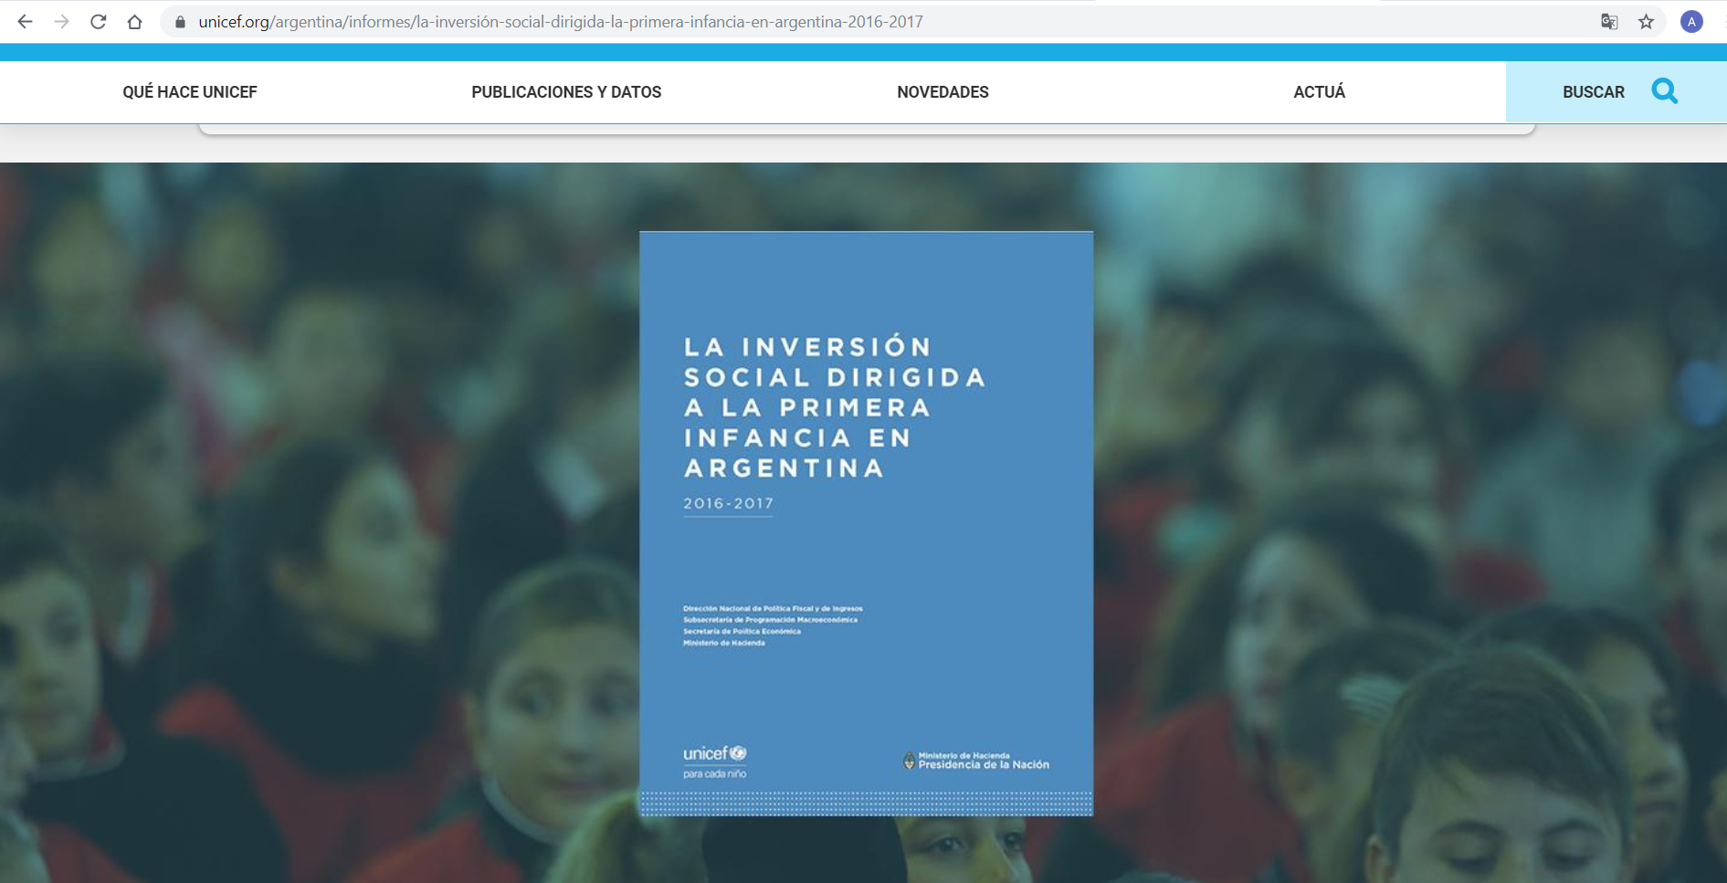
www.unicef.org/argentina

Slide 13
https://youtu.be/cyDAUfzsQ3w

